Slide 1
Automatisering van A tot Z
..of beter, van O tot P
Notes:
Welkom. Fijn iedereen te zien. Deze presentatie geeft inzicht in hoe WIJ een automatiserings traject hebben ingestoken bij compugroup medical. Nieuw project, nieuw team en uiteindelijk een heel eigen CI straat.

Slide 2
Wie ben ik?
Giel Raijmakers
  Compugroup Medical
  Test automatisering
  Team leider Development
  15 jaar in de IT
    Origin/Atos
    Logica CMG
    Salves
    Kabisa
Notes:
Ik werk al 15 jaar in de IT. Eerst als developer in VB6/.NET. Daarna als testautomatiseerder/navigator. Bij veel klanten geweest en verschillende trajecten gedaan rondom testautomatisering. Helaas niet altijd succesvol…

Slide 3
Wat gaan we zien
Ervaring met testautomatisering
  Development
  Test
  Tooling die is gebruikt
  Gebruik en integratie van de tooling
Notes:
De meeste zullen bij testautomatisering denken aan functioneel testautomatisering, load & performance en misschien security.
TA is veel meer dan dat. Er zijn verschillende soorten van automatisering, door de developers, de testers en gezamenlijk. We kijken naar de soorten tooling die is gebruikt en wat er gaat komen.

Slide 4
Er was eens…
Nieuwe berichten tussen CGM Apotheek en leveranciers
En nog meer
En nog meer….
Notes:
Nieuw project. Communicatie tussen het apotheek pakket van CGM en leveranciers zoals bijv. Mediq. Gegevens van patienten en medicatie moeten over worden gestuurd (rond de 25 per seconden op toptijd). Begon met 1 project en uiteindelijk met 5 projecten tegelijk bezig voor verschillende klanten. Allemaal berichten over medicatie, verstrekkingen en patienten. Veel berichten, push en pull.

Slide 5
Nieuw team
TDD introductie
  Frustrerend
  Tijdrovend
  …toch niet skippen??
Notes:
Naast dat een nieuw project was gestart, was het ook een nieuw team. Met een nieuw team start je ook nieuwe “norming” periode. Voordeel van helemaal van voor af aan beginnen is dat je het project met TDD kunt ontwikkelen. Er was 1 developer die er veel ervaring mee had en heeft de rest van het team getrained in deze manier van werken. Bij veel sprints kwam naar voren dat het lastig is, veel tijd kost en meerdere malen is geopperd om unittesten achteraf toe te voegen…. Maar, ze hielden vol!

Slide 6
Begin van automatisering
SoapUI
  Json
  XML
Stubs
  Fake service
Notes:
Als tester ben ik ook aan de slag gegaan met automatisering. Naast het handmatig testen van de berichten, veelal XML.
De oorsprong van een bericht was een trigger vanuit de database na een insert van een voorschrijving.
Via soapui is het makkelijk om een XML te sturen en de reactie op te vangen en deze te vergelijken met een verwachting….
Ik heb binnen soapui iets toegevoegd zodat hij een db connectie opbouwd, een insert doet, xml opvangt, vergelijkt en de testdata weer verwijderd.
Voorwaarde is wel dat er een fake service loopt op de communicatieserver.
Het begin was gemaakt!

Slide 7
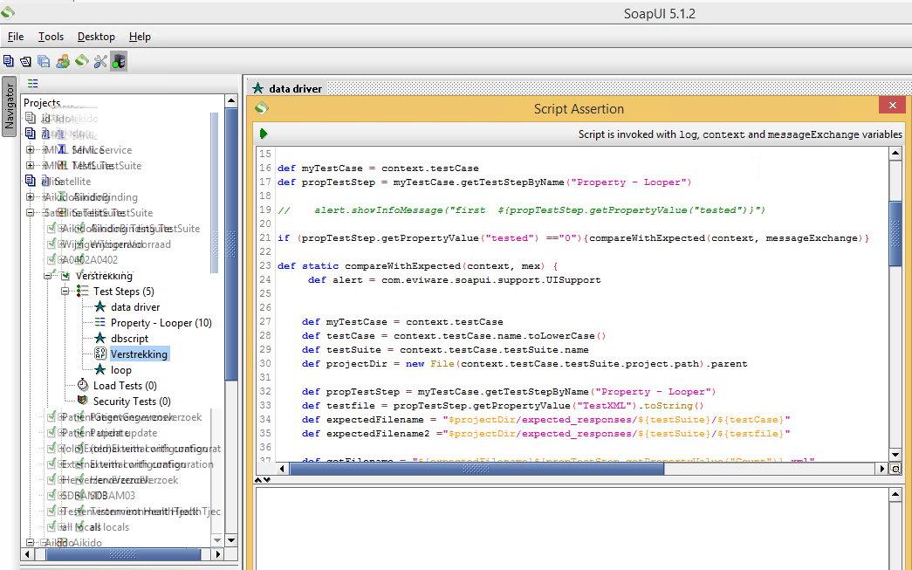
SOAPUI
Notes:
Om bepaalde functionaliteit te hebben die normaal in de betaal versie van SOAPUI zit heb ik met groovyscript wat gebouw. Het loopen van scripts werkt alleen in de betaal versie, maar nu ook in de gratis versie. (google voor de oplossing).

Slide 8
TDD, en de rest
Technische acceptatie testen
Connectie test
  Sniffers
  Fake service
  Test data
Notes:
Het team is in de tussentijd ervaren in het developpen binnen TDD.
Deze testen werden uitgebreid met technische acceptatietesten (kleine checks op de berichten, simpele inhoud test, test van inhouse en vertaling).
Voor de testen hebben ze stubs gemaakt zodat ze ook connectietesten kunnen uitvoeren (van server naar communicatie server en database server) d.m.v. controle of een bericht binnen komt.
De testen worden uitgebreid!

Slide 9
Deployment
Verschillende omgevingen
  Develop
  Test
  Acceptatie
  Productie
Notes:
Alle “developer testen” waren alleen op de development omgeving. Ik testte op de testomgeving. Ik liep vaak tegen configuratie issues aan. Stubs e.d. die de developers hadden gemaakt moesten handmatig worden aangepast en de deployment op de verschillende omgevingen hadden ook vaak uitzoekwerk nodig om het draaiende te krijgen….
We gingen weer zoeken…

Slide 10
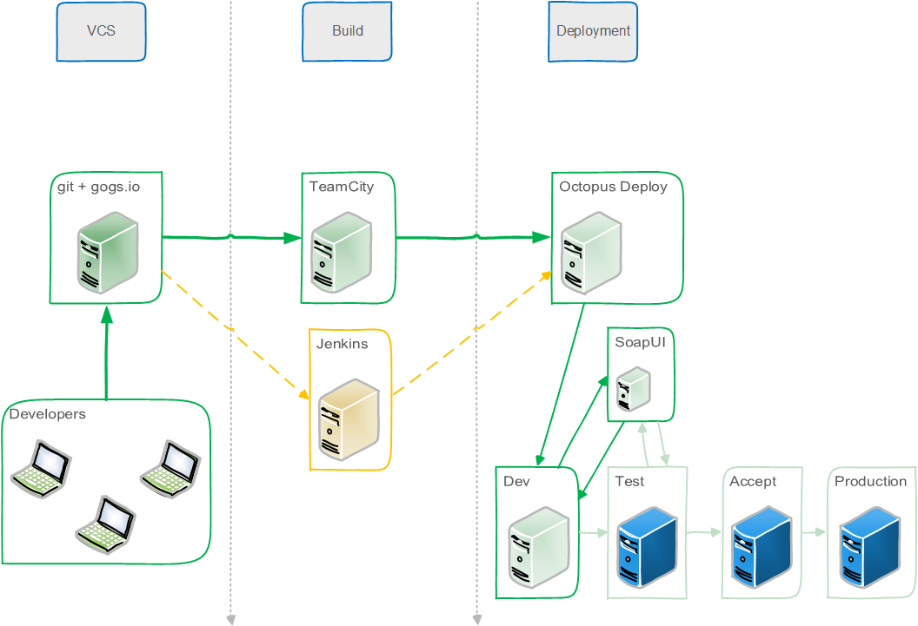
Tooling
Notes:
Zoals technische mensen zijn, zoeken ze naar tooling! Configuratie en deployment waren de grootste bottelneks. De oplossing hiervoor vonden we in Octopus deploy.
Een gratis versie was genoeg voor onze ontwikkelstraat. Hij kon deployments doen op de verschillende servers en omgevingen. Ook de configuratie konden we makkelijk instellen per omgeving.
Een stap verder. Bij iedere checkin wilde de developers een controle hebben of het werkt. Via git en gogs gaat de code naar TeamCity die build, dan naar Octopus Deploy

Slide 11
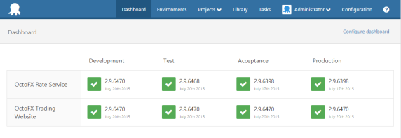
Octopus Deploy

Slide 12
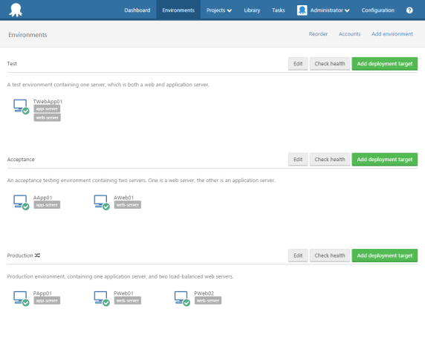
Octopus Deploy

Slide 13
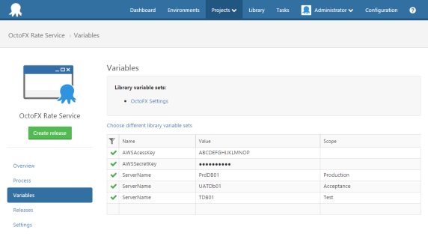
Octopus Deploy

Slide 14
SikuliX/FTAS
SikuliX
  Plaatjes herkenning
  Open source
  Maar…erg uitgebreide scripts
Functional testautomation with SikuliX
  Korte scripts
  Leesbaar
  Koppeling met Excel™
Notes:
Tot nu toe zijn alle testen redelijk technisch. Wel functioneel maar nog geen “frontend” testen.
Een van mijn taken binnen CGM is oa het opzetten van functionele testautomatisering. Met een gebrek aan budget ben ik gaan kijken naar open source oplossingen.
Door een van de manier van development is het erg lastig om de object herkenning te doen. Een alternatief is door image recognision, plaatjes herkenning.
Ik heb daarvoor SikuliX gebruikt.

Slide 15
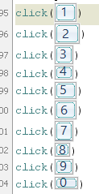
FTAS
Notes:
Een script binnen SikuliX is een opsomming van acties, zoals click. Een heel script zoals medicatie invoer is dan erg lang.

Slide 16
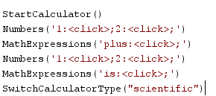
FTAS
Notes:
Ik ben gewend om niet een scenario te automatiseren, maar om de mogelijkheid te geven om een scenario te creëren.

Slide 17
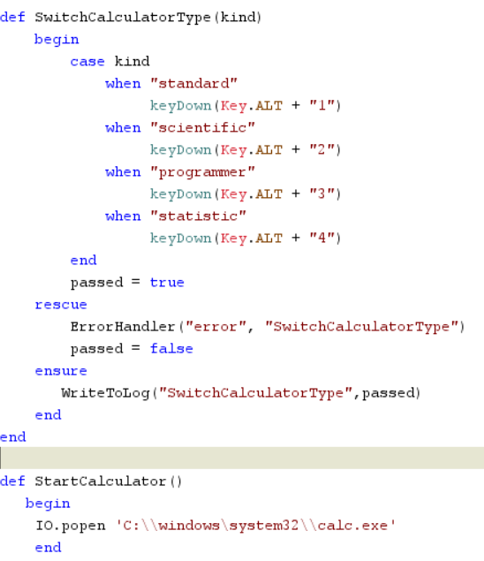
FTAS

Slide 18
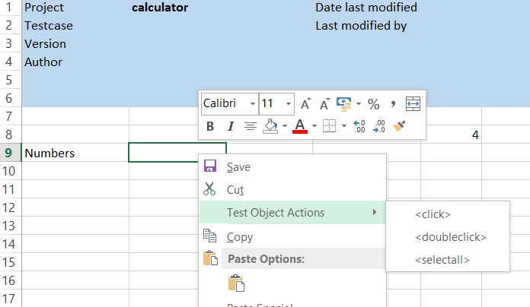
FTAS/Excel

Slide 19
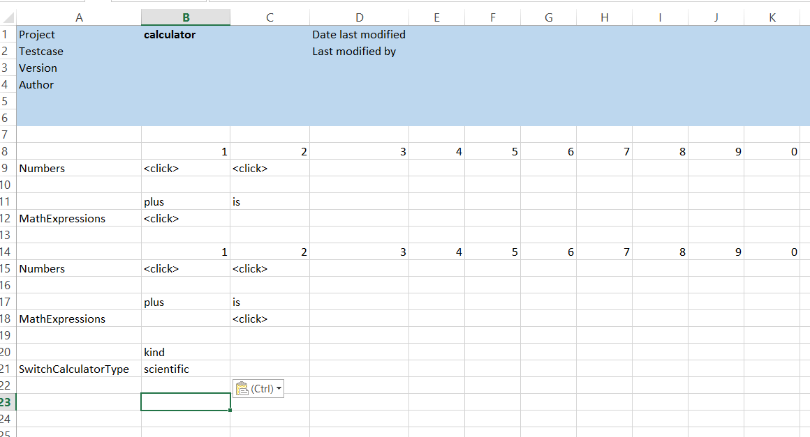
FTAS/Excel

Slide 20
Next step
Naast technisch ook functioneel
  Met SikuliX
  Met Octopus
  Met…?

